Slide 1

COURS DE GESTON DE PROJET
SUPPORT DE PRESENTATION
Rédigé par:
ASCENSI Carole

Slide 2

TAUX DE REUSSITE DES PROJETS
Les 2/3 des projets n’atteignent pas leurs objectifs

Slide 3
POURQUOI AUTANT D’ECHECS
Démarche de gestion de projet pour améliorer

Slide 4
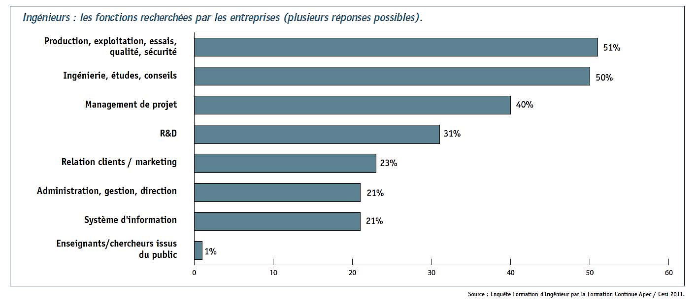


LES ENTREPRISES ONT BIEN COMPRIS L’IMPORTANCE DU MANAGEMENT DE PROJET

Slide 5
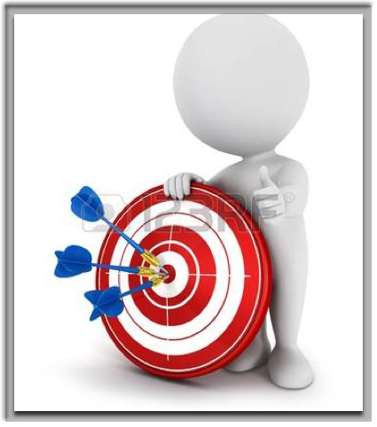
OBJECTIFS DU COURS
Donner les moyens de réussir son projet
Bases pour gérer un projet
Démystifier la planification
Tous types de projets

Slide 6
QU’EST-CE QU’UN PROJET ?

Slide 7
QU’EST CE QU’UN PROJET?
Un ensemble de tâches ou d’activités non répétitives
Pour répondre à un besoin prédéfini
Limité par le temps
Avec un budget déterminé
Définition ISO
Processus unique qui consiste en un ensemble d’activités coordonnées et maîtrisées comportant des dates de début et de fin, entrepris dans le but d’atteindre un objectif conforme à des exigences spécifiques, incluant les contraintes de délais, de coûts et de ressources.

Slide 8
LA GESTION DE PROJET EN IMAGES
Gestion de projet
Cahier des charges
Ressources/Organisation
Jalons et planning
Avancement/corrections
Gérer les risques
Lieu de l’arrivée
Eviter les obstacles
Heure d’arrivée
Vérifier qu’on suit
le chemin
Tracer le chemin
(par étapes)
Point de départ
Heure
de départ

Slide 9
DIFFERENTS TYPES DE PROJETS
Projets de réalisation (Ouvrage)
Résultat concret et visible
Projets de conception (Produit)
Développement d’une gamme de produit
Projets processus (Opération)
Résultat conceptuel, organisationnel
Projets événement
Vacance, sortie, projet sportif

Slide 10




LES TROIS PILIERS DE
LA GESTION DE PROJET
PROJET
ORGANISATION
GESTION
ANIMATION

Slide 11
Monde totalement nouveau pour les étudiants!!
Un étudient doit résoudre
Un professionnel doit résoudre
Seul (voir en binôme) | En équipe (éventuellement multi-nationales multi-compétences)
Un problème technique unique assez délimité | Des problèmes divers et multiples par toujours clairement identifiés/définis
Un problème avec une solution unique | Ayant plusieurs solutions possibles (trouver le meilleur compromis: coût, délai, rentabilité)
Encadré par et réalisé pour un professeur compétent techniquement | Pour un client et encadré par un chef pas forcément compétents techniquement

Slide 12
METHODE
CADRAGE – PREPARATION – SUIVI
CADRAGE :
-Définition du Projet
PREPARATION :
-Mettre en place les équipes
-Découpage, planification et gestion des coûts
SUIVI :
-Lancement des actions
-Analyse périodique de l’avancement
-Synthèse
-Actions correctives si nécessaire

Slide 13
CADRAGE DU PROJET
7 points sont à présenter
-LE PROJET
-LES OBJECTIFS
-LA TECHNIQUE
-LE PLANNING
-LES MOYENS
-LE MANAGEMENT DU PROJET
-LA COMMUNICATION
Le « QUOI »
Le « COMMENT »
L'ORGANISATION

Slide 14
VUE D'ENSEMBLE
DECOUPAGE
PREPARATION
ANALYSE
SYNTHESE
SUIVI

Slide 15
LE CADRAGE DU PROJET

Slide 16
LE PROJET
Nom du projet
Définition succincte
Caractéristiques essentielles
Motifs qui sous-entendent ce projet
LES OBJECTIFS
OBJECTIFS « TECHNIQUES »
Les résultats à atteindre
OBJECTIFS DE DELAI
Date de fin de projet et dates intermédiaires
OBJECTIF DE COUT
Coût général et indication du coût d'étapes spécifiques

Slide 17
LES MOYENS
LES HOMMES
Des spécialistes
Des groupes (services, équipes...)
Des sociétés (sous-traitant, fournisseurs…)
  LE MATERIEL
Les moyens de réalisation et de contrôle
Les locaux et matériels divers et spécifiques

Slide 18

LES ACTEURS D’UN PROJET
Chef de projet
Direction
-Ressources humaines
-Achats
-Finance
-Moyens généraux
-Juridiques
-etc…
Responsables équipes de réalisation
Chef de Service
SUPPORT
A L’EQUIPE PROJET
LE MANAGEMENT
MEMBRE DE L’EQUIPE
PROJET

Slide 19
MOTIVER
COMMUNIQUER
FAIRE-FAIRE
GERER
ANIMER
LES TACHES DU MANAGER
ANALYSER
ORGANISER
DECIDER
PREVOIR

Slide 20
ROLE DU CHEF DE PROJET
vis-à vis des acteurs du projet
BIEN IDENTIFIER TOUS LES ACTEURS
  Leur rôle/implication
  Ce qu’on peut attendre d’eux
  Ce que l’on peut/doit leur dire
  Leur fiabilité
ASSURER UNE BONNE COMMUNICATION
NE PAS NEGLIGER LES DIFFICULTES

Slide 21

DIFFERENTES ORGANISATION DE PROJET
Direction
Chef de
projet
Bureau
d’études
Usine
Qualité
Ressource 1
Ressource 2
Ressource 3
Ressource 4
Ressource 5
Ressource 6
Ressource 7
Ressource 8

Slide 22
DIFFERENTES ORGANISATION DE PROJET
Direction
Bureau
d’études
Qualité
Chef de
projet
Usine
Ressource 1
Ressource 2
Ressource 3
Ressource 4
Ressource 5
Ressource 6
Ressource 7
Ressource 8
Ressource 9
Ressource 10
Ressource 11

Slide 23
DIFFERENTES ORGANISATION DE PROJET
Direction
Bureau
d’études
Usine
Qualité
Ressource 1
Ressource 2
Ressource 3
Ressource 4
Ressource 5
Ressource 6
Ressource 7
Ressource 8
Chef de
projet

Slide 24
LES AUTRES ACTEURS D’UN PROJET
Fournisseurs
-Externes: vendeur de matériel…
-Internes: autre service de votre entreprise
(exemple: service informatique)
Autres projets
Et encore
-Des experts ou spécialistes
-Organismes de certification, qualification, etc….
-L’état, les collectivités

Slide 25
GESTION DES RISQUES

Slide 26
GESTION DES RISQUES
POURQUOI?
Risque
=
Situation potentielle (danger + exposition) qui peut nuire au bon déroulement
du projet
Gestion des risques
=
Analyse proactive plutôt que réactive face aux dangers et aux problèmes
potentiels qui peuvent en découler!
Capacité à réagir tant qu’on dispose encore d’une marge de manoeuvre
ANTICIPER, PREVENIR, GERER!

Slide 27
DEMARCHE DE GESTION DES RISQUES
ETAPE 1
Identification des dangers et des risques associés.
Quels sont les dangers auxquels mon projet est exposé?
ETAPE 2
Evaluation du niveau des risques (Degré d’exposition)
Gravité, probabilité, impact sur le projet
ETAPE 3
Répondre aux risques
Mise en place et suivi des actions définies
Ces étapes sont à mener tout au long du projet

Slide 28
ETAPE 1:IDENTIFICATION DES DANGERS/RISQUES
Faire un Brain Storming
            Ne pas se limiter, on fera le tri plus tard!!
Réfléchir aux dangers, aux risques, aux causes (pas aux conséquences!)
On peut utiliser la technique du « 5 Why »
Utiliser l’expérience des autres projets
              Les problèmes rencontrés par les autres sont peut être
              des risques pour vous

Slide 29
METHODE DU 5 WHY
Méthode pour trouver les causes racines des problèmes survenus
Exemple:
Ma voiture ne démarre pas (le problème)
1- Pourquoi? - La batterie n’est pas chargée
2-Pourquoi (la batterie n’est-elle pas chargée)? - L’alternateur ne fonctionne pas
3-Pourquoi (…)? - La courroie de l’alternateur est cassée
4-Pourquoi? - J’ai passé la durée préconisée par le constructeur et la courroie était usée
5-Pourquoi? - Je n’ai pas respecté les préconisations du constructeur (la cause première)
J’utilise la même démarche pour identifier les risques
(à partir des problèmes possibles)
On découpe le risque initial en plusieurs risques
                -Plus simples
                -Plus maitrisables

Slide 30
ETAPE 2: EVALUATION DES RISQUES
TRIER LES RISQUES AFIN DE SE FOCALISER SUR LES RISQUES MAJEURS
Deux composantes à considérer
- Probabilité de voir le risque apparaître (niveau d’exposition au danger)
On notera la probabilité de 1 (faible) à 5 (forte)
Gravité/Ampleur de l’impact (niveau de dommages potentiels)
Essayer de quantifier l’impact
On notera la gravité par une note de 1 (faible) à 5 (forte)

Slide 32
ETAPE 3: REPONDRE AUX RISQUES
                COMMENT CONTRER LES RISQUES
-DEPLACER LE RISQUE DANS LA MATRICE
-DEUX STRATÉGIES
1-LIMITER SA PROBABILITÉ D’APPARITION
Faire en sorte que l’évènement redouté ne se produise pas.
On élimine la cause du risque. On limite son exposition au risque
2-MINIMISER SON IMPACT SI L’ÉVÉNEMENT SE PRODUIT
Réduire les conséquences car on ne peut éliminer la cause.
Exemple: Risque de livraison tardive
d’un fournisseur——->Prendre des marges dans le planning

Slide 33
LA PREPARATION DU PROJET

Slide 34
PREPARATION
DECOUPAGE - PLANIFICATION- TACHES
Le rôle du découpage :
-faciliter la compréhension et la manipulation d'un ensemble
-classer et hiérarchiser
-permettre le suivi efficace du projet lors de son exécution grâce à l'utilisation de ces structures
Le planning :
Le planning donne un cadre de travail :
  -Des tâches à réaliser
  -Un cheminement logique
  -Des objectifs à atteindre
  -Une vision d'avenir
  Plus qu'un moyen de suivi, c'est le fil conducteur du projet.

Slide 35
LES DECOUPAGES
On peut découper suivant de nombreux critères :
-Fonctionnalités
-sous-ensemble physique (boitier A, boitier B)
-responsabilités (sous-traitant X, service Y)
-type de tâches (Etudes, réalisation, travaux)
-spécialités techniques (mécanique, logiciel, hydraulique)
-ressources (ingénieurs, techniciens...)
-coûts (devis A, achat K, sous-traitant X)
-maintenance (ordre de montage ou démontage)
-documentation (spécification, procédure administrative...)

Slide 36
JALONNEMENT/ PHASAGE….
APPROCHE ETAPE PAR ETAPE: OBJECTIFS INTERMEDIAIRES
-MEILLEURE VISIBILITE/LISIBILITE DU PROJET
-SECURISE LA PROGRESSION
-LIMITE LES RISQUES
-DECLENCHE DES PAIEMENTS

Slide 37
LE PLANNNG
                POURQUOI??
CLEF DE VOUTE DE LA GESTION DE PROJET

Slide 38
LE PLANNING
              ….SON ROLE TOUT AU LONG DU PROJET
ANTICIPATION: DEMARRAGE, puis TOUT AU LONG DU PROJET
              Construire le planning au démarrage du projet
              Niveau de détail adapté à nos connaissances du moment
SUIVI: TOUT AU LONG DU PROJET
                Vérifier l’avancement des tâches
                Ré-évaluer le reste à faire: court terme/moyen terme
                Identifier les écarts
CORRECTIONS: TOUT AU LONG DU PROJET
                Actions correctives
                Mise à jour du planning

Slide 39
CONSTRUIRE LE PLANNING
                COMMENT S’Y PRENDRE?
REPONDRE AU « QUOI »
Que doit on faire?
REPONDRE AU « QUAND »
Ordre des tâches?
REPONDRE AU « QUI »
                Qui peut faire quoi? De qui ai-je besoin?
REPONDRE AU « COMBIEN DE TEMPS»
Durée des tâches?
Ces questions appliquées à la description des tâches du Projet se traduiront par 7 réponses qu'on pourra matérialiser par les initiales « TRIEDRE » qui rappelleront l'équilibre « Technique-Coûts-Délais »

Slide 40
QUOI ?
T
QUI?
      Travail à réaliser
      Responsable
      Indicateur de fin de tâche
      Enchainement
      Durée
      Ressources
      Estimation des coûts
COMMENT ?
QUAND?
D
C
QUI ? OU ?
COMBIEN ?

Slide 41
CONSTRUIRE LE PLANNING
                CHARGE ET DUREE!!
Charge: Nombre de jours (Heures) travaillés pour réaliser l’activité
Durée: Nombre de jours au bout desquels l’activité sera terminée
Exemple: Construction du gros oeuvre d’une maison
Cinq maçons travaillent sur le chantier avec une charge estimée de 50 jours
-Charge: 50 j Durée: 10 j (50 jours/5 pers)
Somme des charges= coût d’un projet!
Somme des durées= durée du projet——>date de fin!

Slide 42
PLANIFICATION
Il permet à tous les participants au projet de se situer dans un travail commun et une perspective globale.
C'est la matérialisation de l'avancement, donc du mouvement et de l'aspect dynamique du projet.
Un planning « intelligent » et bien géré est un facteur important de motivation des équipes.
Des délais trop longs ont un effet démotivant :
« On a le temps d'y penser »
Des délais trop courts ont aussi un effet démotivant :
« c'est stupide, on n'y arrivera jamais »
« On est déjà en retard avant de commencer, alors un peu plus ou un peu moins ! »
Ne pas oublier que l'homme s'intéresse en priorité au court terme. Il faut donc définir de nombreux « jalons » qui donnent des objectifs intermédiaires.
L'objectif doit être « tenable », mais doit aussi être un « challenge », demander un effort.

Slide 43
MISE A JOUR DU PLANNING
A chaque réunion d’avancement!!
-LES TACHES TERMINEES—->livrable concret
-LES ESTIMATIONS DU FUTUR
La charge des tâches à venir dans le court terme
-LA LISTE DES TACHES
Tâches oubliées
Macro-tâches plus détaillées

Slide 44
PERT OU GANTT?
LOGICIEL DE PLANIFICATION OU PAS?
-Beaucoup d’avantage à utiliser un logiciel de planification
              -Aide à la présentation, mise en forme
              -Calcul automatique des informations
              -mise en évidence des conflits
-Mais il faut le manier avec prudence
              -Etre prudent sur les dates imposées qui resteront imposées
              même si elles ne sont pas possibles

Slide 45
PERT
Le PERT reste le meilleur outil de réflexion préalable pour mener un projet car il oblige à se poser pour chaque tâche les questions essentielles à savoir :
- Quelles sont les conditions pour que la tâche puisse débuter ? (Amont)
-Qu'est ce que cette tâche permet de faire ? (Aval)
Le PERT peut se dessiner de façon très simple à l'aide de traits sur un support permettant le travail en équipe par exemple un tableau.

Slide 46
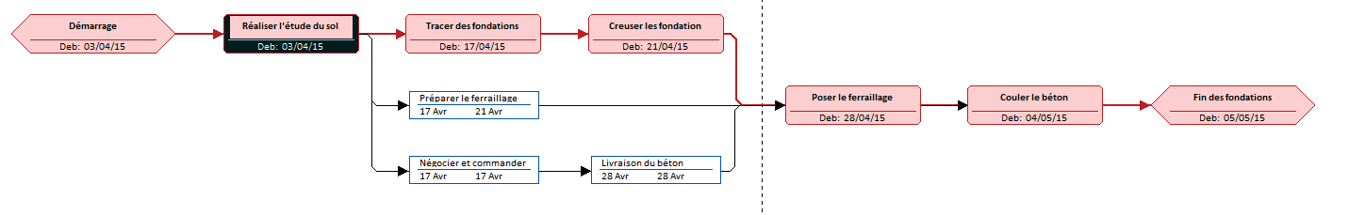
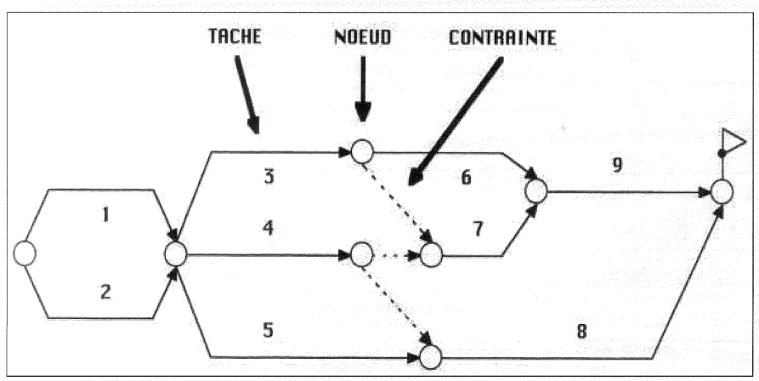
PERT
-Mise en évidence de liaisons entre les tâches: Flèches de liaison
entre les tâches, mais sans proportionnalités!
-Représentation différente des tâches et des étapes

Slide 47
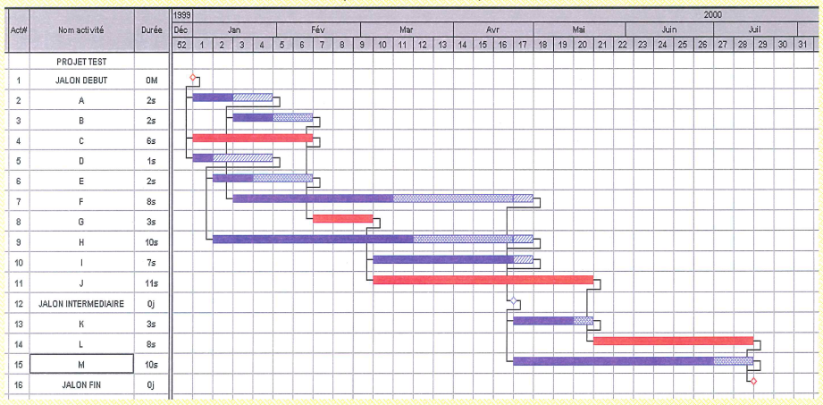
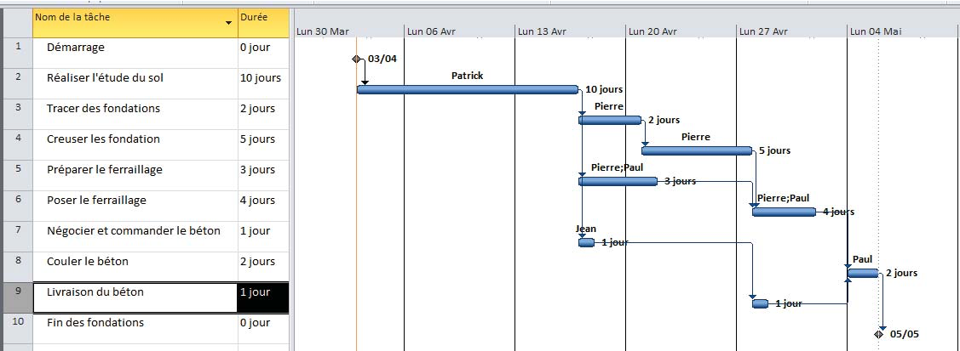
DIAGRAMME DE GANTT (HENRY GANTT-1917)
Représentation graphique permettant de situer dans le temps les
tâches et ressources du projet

Slide 48
ALORS PERT OU GANTT?
LE PERT
          -Plus facile pour la création du planning
          -met en évidence les dépendances
          -Ne fait pas apparaitre le timing de façon très visuelle
          -Plus facile à faire à la main que le GANTT
LE GANTT
          -Est le plus utilisé pour le suivi
          -Il est visuel
EN CONCLUSION:
TOUS LES OUTILS PERMETTENT DE PASSER DE L’UN A L’AUTRE.
ALORS POURQUOI S’EN PRIVER

Slide 49
LE SUIVI DES ACTIONS

Slide 50
POURQUOI UNE GESTION DES ACTIONS?
IL NE SUFFIT PAS DE DECIDER DE FAIRE
IL FAUT S’ASSURER QUE C’EST FAIT!!
TOUT CE QUI DOIT ETRE FAIT
Doit être enregistré (tracé)
        Doit être suivi…Pour être sûr que cela a été fait dans les temps!!
CE QUI DOIT ETRE FAIT SE DECOMPOSE
      -En tâches/Activités
      -En actions

Slide 51
LE SUIVI
LE SUIVI EST LA PHASE LA PLUS DIFFICILE DU PROJET
Le suivi de l'avancement est un contrôle périodique et systématique
Ce suivi ne sera efficace que si tout les moyens permettant le contrôle ont été mis en place dans la phase de préparation, à savoir :
  -Structure d'Organisation du Projet
  -Organisation des Tâches
  -Définition claire des responsabilités
  -Contractualisation des travaux en terme de fournitures techniques, délais, devis
  -Création des jalons de contrôle
  -Mise en place des méthodes et des moyens permettant d'assurer un contrôle technique efficace
  -Equipe de Management compétente et efficace

Slide 52
TACHES OU ACTIONS?
                DIFFERENCES PAS TOUJOURS EVIDENTE
Tâche——>Planning
-Une certaine durée
-Charge de travail connue, non négligeable
-Prévisible
Actions—->Hors planning
-Uniquement une date cible
-Le résultat d’une décision prise
-Non previsible
Beaucoup d’actions tout au long du projet
—-> Ne pas polluer le planning et le rendre illisible

Slide 53
LES MOYENS DU SUIVI TECHNIQUE
Les rapports d'avancement périodiques
Les réunions d'avancement
L'analyse des documents techniques
Les synthèses
Les franchissements des jalons de synthèse
Les constats de réalisation
Les essais de validation ou essais divers

Slide 54
LES REUNIONS
OBJECTIFS DES REUNIONS
              -INFORMER/COMMUNIQUER
              -PRENDRE DES DECISIONS
PRINCIPAUX TYPES DE REUNIONS
            -REVUES QUALITE
            -REUNIONS TECHNIQUES
            -REUNIONS D’AVANCEMENTS

Slide 55
TROIS ETAPES DANS UNE REUNION
PREPARER
-Définir le cadre (Ordre du Jour, Objectifs, participants, rôle)
-Assurer la logistique (Convocation, salle…)
-Préparer ses dossiers (Planning, explications diverses…)
ANIMER
Rappel des objectifs
Décider du rédacteur du compte-rendu
Garantir le suivi de l’Orde du Jour et respect du timing
Synthétiser les points de vue, reformuler
Clarifier les décisions
COMPTE RENDU
-Rédaction/ Approbation/ Distribution

Slide 56
LES MOYENS DU SUIVI DES DELAIS
CONTROLE
-Effectuer un contrôle périodique de l'avancement des travaux
-Examen des plannings et estimation du pourcentage d'avancement des tâches
- Contrôle du passage des jalons
AJUSTEMENTS
-Définir les mesures aptes à permettre un redressement de la situation en cas de constat de dérive des délais
-Modification de la logique d'enchainement des tâches
-Renforcement des moyens humains ou matériels
-Re-motivation des participants
ESTIMATION DE L'AVENIR
-Compte-rendu de la situation et des mesures correctives envisagées, effectuer périodiquement l'estimation des délais les plus probables et en particulier le délai final du projet.

Slide 57
INDICATEURS
Moyens visuels et synthétiques de:
        -Suivre le déroulement d’un projet
        -Identifier des écrans et dysfonctionnements
        -Remonter des Alertes
Peuvent porter sur différents éléments:
        -Avancement
        -Coûts
        -Qualité
        -Stabilité

Slide 58
QUELQUES INDICATEURS
-SMART: Spécifiques, Mesurables, Acceptables, Réalistes
et Temporellement définis
-Limités: 5 à 10
-Basés sur des données disponibles
-Pertinents: Comment les interpréter?
EXEMPLES:
- Avancement: % jalons passés, % jalons en retard, % livrables, % livrables en retard
- Financiers: dépenses, prévisions, nombre de ressources…
- Qualité: Itérations des documents, anomalies..

Slide 59
LA COURBE EN S
L'ANALYSE PERIODIQUE DES COUTS PAR LA METHODE DES COURBES EN « S ».
Les courbes en « S » permettent de suivre l'évolution des coûts. La courbe initiale est établie à partir des devis. C'est la courbe cumulée des dépenses en fonction du temps. Elle a généralement une forme en « S » due à la montée e puissance initiale et à la diminution progressive des charges en fin de projet.
A l'instant d'observation J, cette courbe indique le Coût Budgétaire du Travail Prévu (CBTP).
Au même instant, la somme des comptes analytiques donne le Coût Réel du Travail Effectué (CRTE).
Ces deux valeurs ne sont comparables que si le travail effectué correspond au travail prévu, ce qui n'est pratiquement jamais le cas. On est amené à définir le Coût Budgétaire du Travail Effectué (CBTE), afin de prendre en compte l'avancement réel du projet.

Slide 60
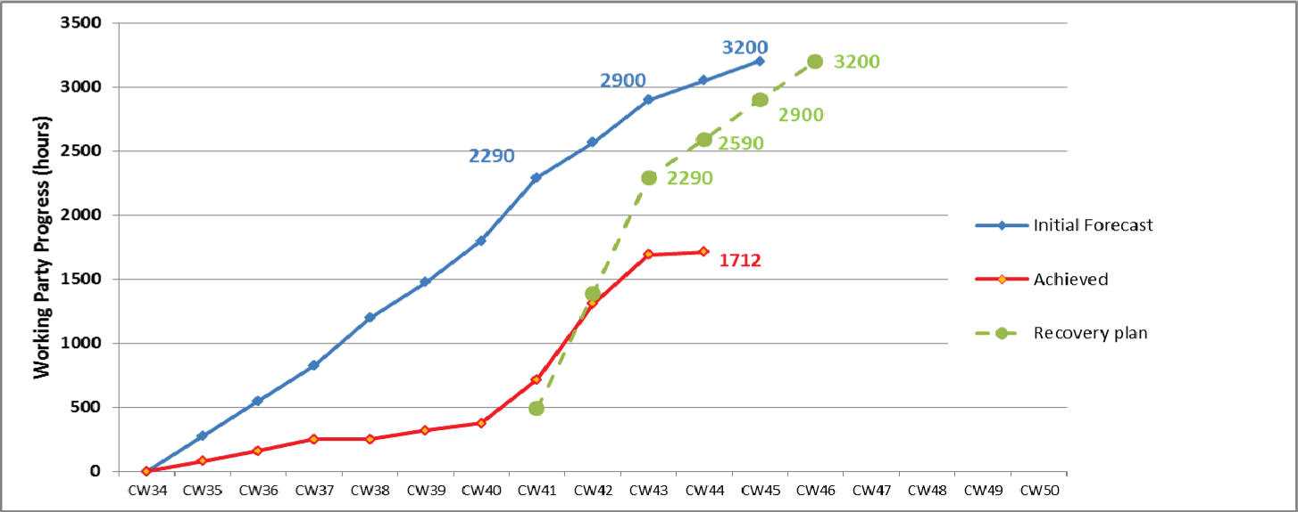
Exemple: COURBE EN S

Slide 61

COURBE EN S
              Comment mesurer l’avancement
                2 visions possibles
Avancement financier-
Dépense du projet en €
Avancement technique-
Nombre d’heures, jalons passés….
Nombre d’heures
Prévisions
Réalisés
Date de la mesure
Date de la mesure

Slide 62
LES MOYENS DU SUIVI DES COUTS
La comptabilité analytique permet de suivre les dépenses au fur et à mesure en ventilant celles-ci en fonction de leur objet afin de permettre le suivi détaillé des dépenses et la comparaison de celles-ci avec les prévisions initiales.
Il est nécessaire de prévoir des « unités d'observation » dans lesquelles seront ventilées les différentes dépenses en fonction de leur imputation.
On devra définir un nombre d'unités d'observations suffisamment grand pour permettre une analyse fine des coûts.

Slide 63
LA GESTION DES RESSOURCES HUMAINES

Slide 64
LA GESTION DES RESSOURCES HUMAINES
        POURQUOI??
-FACILE DE RESOUDRE UN PROBLEME TECHNIQUE
-TRES DIFFICILE DE REGLER UN PROBLEME HUMAIN
GESTION DE PROJET= GERER + ANIMER
ANIMER= Coordonner, Mobiliser, Motiver, Communiquer, Dynamiser

Slide 65
GESTION DES RESSOURCES HUMAINES
…PARTIR SUR DE BONNES BASES
STRUCTURATION DE L’EQUIPE
-Définir les rôles
-Acceptation des challenges par TOUS
-Définir le fonctionnement de l’équipe
MOYENS
-Définir les besoins
-Obtenir les moyens
PLANNING
-Connu par l’équipe
-Accepter par l’équipe

Slide 66

GESTION DES RESSOURCES HUMAINES
…ENTRETENIR LA MOTIVATION DE L’EQUIPE
COMMUNICATION
      Descendante et ascendante
RESPONSABILISATION
      Donner une capacité de décision
AMBIANCE
Attentif, Organiser des évènements, Loyauté
FEEDBACK
Signes de reconnaissance
Feedback constructif

Slide 67
GESTION DES RESSOURCES HUMAINES
…LE COMPORTEMENT DU CHEF DE PROJET
DIFFERENTS MODES / STYLES DE MANAGEMENT
-Style directif
-Style persuasif
-Style participatif/collaboratif
-Style délégatif
AUCUN STYLE N’EST MEILLEUR QU’UN AUTRE
-S’adapter au contexte
-Etre attentif aux réactions

Slide 68
CONCLUSION: REUSSIR SON PROJET
TOUJOURS ANTICIPER ET PREVOIR
-Planning: au début et mise à jour tout au long du projet
-Analyser les risques
SAVOIR PRECISEMENT OU ON EN EST
-Réunion d’avancement HONNETES
-Planning REALISTE
NE RIEN OUBLIER
-Tracer: CR de réunions
-Liste d’actions
AVOIR UNE EQUIPE MOTIVEE
-Communication, Animation, Honnêteté

